Slide 2
六 简单的数量关系（一）
第3课时 练习九（1）

Slide 3
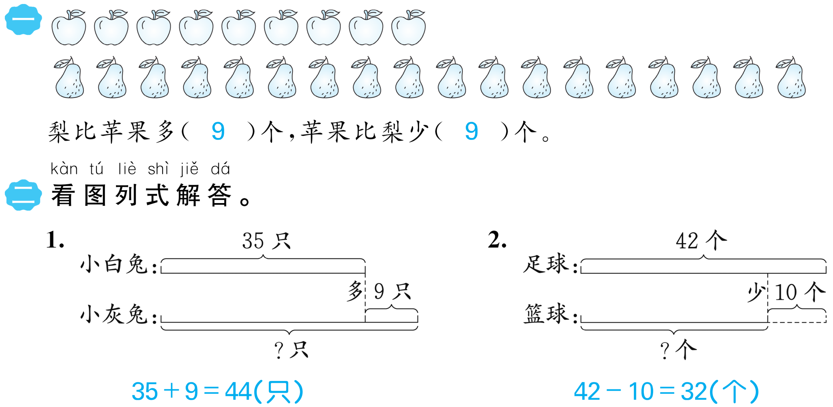

Slide 4
